Slide 1




Практичний семінар, Київ (26 листопада 2014 р.)
Передання ноу-хау малим та середнім підприємствам Грузії, Молдови та України
USAID, CASE – Центр соціально-економічних досліджень (Польща), Інститут CEVRO (Чеська Республіка), Європейський центр ICEG (Угорщина),
Та Вища школа менеджменту (Словаччина)
У співробітництві з:
CASE -Грузія, CASE-Молдова, CASE-Україна
Міжнародним Вишеградським фондом (IVF)
та Програмою Вишеград+
Ерік Кубічка, Андржей Піоварчі
Вища школа менеджменту
Проект фінансується Міжнародним Вишеградським Фондом
за підтримки Агентства США з міжнародного розвитку

Slide 2
Виробництво вина у ЄС
ЄС є провідним виробником вина.
Щороку виробляється близько 175 млн. гл,
На ЄС припадає 45% виноробних територій,
65% виробництва,
57% світового обсягу споживання; та
70% світового експорту.
Проект фінансується Міжнародним Вишеградським Фондом
за підтримки Агентства США з міжнародного розвитку

Slide 3
Спільний ринок (СМО)
Початково це був дуже ліберальний ринок: жодних регуляторних втручань, зростання пропозиції за сталого попиту, яке призвело до значних надлишків (1970-ті рр.)
Якісні зміни у попиті, починаючи з 1980-их
В кінці1980-тих: посилено фінансові стимули до відмови від виноробних господарств
Проект фінансується Міжнародним Вишеградським Фондом
за підтримки Агентства США з міжнародного розвитку

Slide 4
Нормативні положення виноробної галузі
Ці нормативи є складової Спільної сільськогосподарської політики (ССП) ЄС,
Вони регулюють, зокрема, максимальну дозволену площу виноградників для окремих держав-членів ЄС,
Дозволені практики та принципи виноробства для целей класифікації та маркування вин,
Регулюють загальні обсяги виробництва для протидії перевиробництву вина й забезпечення використання “захищених географічних визначень походження” (PDOs)
У певному розумінні, нормативні акти у сфері виноробства намагаються захищати як виробника, також і споживача.
Проект фінансується Міжнародним Вишеградським Фондом
за підтримки Агентства США з міжнародного розвитку

Slide 5
Cпільний ринок (СМО)
Реформи:
1999 – посилення глобальної конкуренції внаслідок ухвалення GATT виявилося недостатнім для зменшення обсягів перевиробництва вина
2008 - підвищення конкурентоспроможності виновиробників ЄС - зміцнення репутації європейських вин, спрощення правил зі збереженням кращих традицій європейського виноробства
Після 2015 р. діючі обмеження ЄС щодо розбивки виноградників будуть скасовані для надання конкурентоспроможним виробникам можливості збільшення обсягів виробництва.
Проект фінансується Міжнародним Вишеградським Фондом
за підтримки Агентства США з міжнародного розвитку

Slide 6
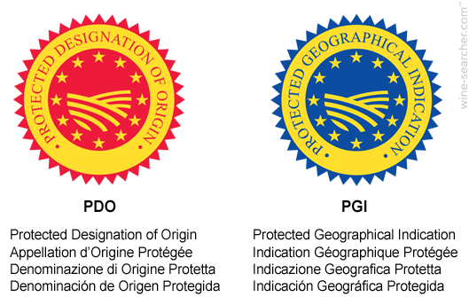
Усі 27 держав-членів ЄС тією чи іншою мірою займаються виробництвом вина, при цьому кожна з них має власну мову, традиції та класифікації вин.
Забезпечення узгодженості в рамках усієї економічної зони вимагає системи загальних для цілого ЄС класифікацій вин за якістю, а також законів, що регулюють виробництво вина.
До відносно нещодавнього часу якість вин у ЄС класифікувалася за двома категоріями: 'QWPSR' (високоякісне вино, вироблене у певному регіоні) та ‘Вино столове'.
У 2011 році вони були замінені на PDO (захищене визначення походження) таPGI (захищене географічне визначення походження).
Проект фінансується Міжнародним Вишеградським Фондом
за підтримки Агентства США з міжнародного розвитку

Slide 7
Захист визначень походження та географічних визначень походження
Захищене визначення походження (PDO) визначає назву продукту, який повинен вироблятися у межах певної визначеної географічної території з використанням визнаної та зареєстрованої технології (ноу-хау). Усі продукти, що мають статус PDO, повинні вироблятися виключно з сортів винограду, які вирощуються у зазначеній місцевості.
Захищене географічне визначення походження (PGI) визначає продукт, чия якість, репутація або інші специфічні ознаки можуть бути віднесені до визначеної географічної території. Усі продукти зі статусом PGI повинні вироблятися не менш ніж на 85 % з сортів винограду, які вирощуються у зазначеній місцевості.
Проект фінансується Міжнародним Вишеградським Фондом
за підтримки Агентства США з міжнародного розвитку

Slide 8
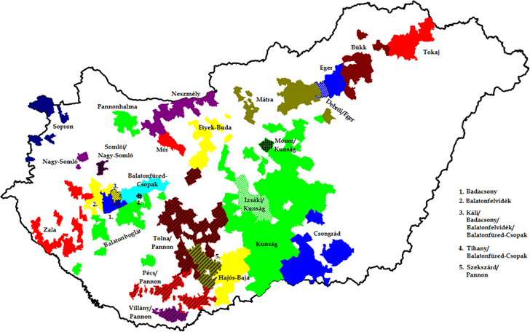
Проект фінансується Міжнародним Вишеградським Фондом
за підтримки Агентства США з міжнародного розвитку

Slide 9
Мета створення системи PDO/PGI
Захист репутації регіонально вироблюваних продуктів харчування, сприяння розвитку села та сільськогосподарської галузі, допомога виробникам в отриманні найвищої ціни за їхні автентичні продукти,
Уникнення спотвореної конкуренції та введення споживачів в оману через пропонування неавтентичних продуктів, які можуть бути нижчої якості чи мати інший смак.
Проект фінансується Міжнародним Вишеградським Фондом
за підтримки Агентства США з міжнародного розвитку

Slide 10
Квоти
Квота Словаччини: 22 227 га виноградників
Ми використовуємо лише близько половини з них.
Стимули до скорочення засаджених виноградом територій: фінансова підтримка виробників, які вирубають виноградники. Програму завершено у 2011 р.
Мета: зменшення структурних надлишків.
Проект фінансується Міжнародним Вишеградським Фондом
за підтримки Агентства США з міжнародного розвитку

Slide 11
Ліцензування імпорту
Імпортні ліцензії: регулюються Агентством сільськогосподарських платежів (apa.sk) – на вино, деякі продукти сільського господарства та харчування.
У відповідності до нормативів ЄС.
У випадку перебільшення встановлюється коефіцієнт (менший за 1), на який зменшуються відповідні обсяги.
Проект фінансується Міжнародним Вишеградським Фондом
за підтримки Агентства США з міжнародного розвитку

Slide 12

Зареєстровані найменування місця походження (TSG)
Проект фінансується Міжнародним Вишеградським Фондом
за підтримки Агентства США з міжнародного розвитку
Правова функція TSG – засвідчення факту, що певний сільськогосподарський продукт об'єктивно має конкретні характеристики, які відрізняють його від усіх інших продуктів у відповідній категорії, а також того, що використовувана сировина, склад чи метод виробництва не змінювалися протягом принаймні 30 років.
Таким чином, визначення статусу TSG харчових продуктів є зареєстрованими торгівельними знаками з функцією відмінності.

Slide 13
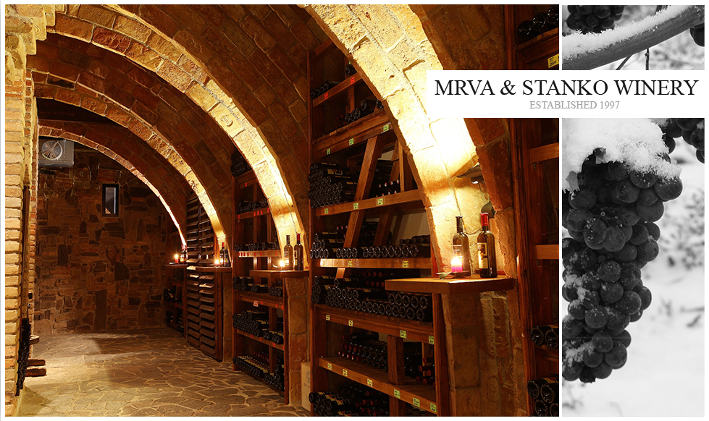
Історії успіху
http://www.mrvastanko.sk/index.php/en/

Slide 14
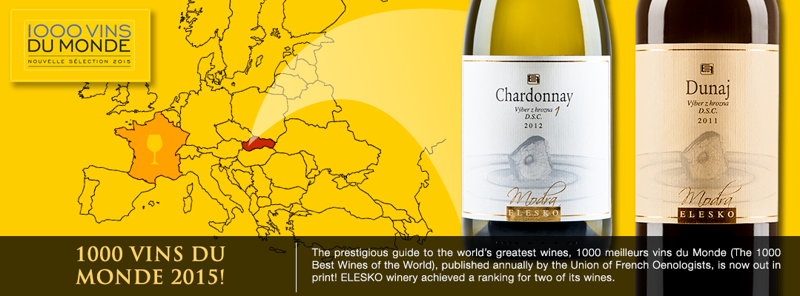
Elesko
http://www.elesko.sk/
Проект фінансується Міжнародним Вишеградським Фондом
за підтримки Агентства США з міжнародного розвитку

Slide 15


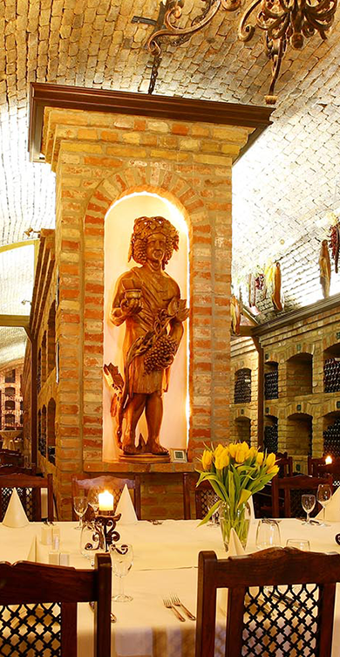

Víno Matyšák
http://www.vinomatysak.sk/en/
Проект фінансується Міжнародним Вишеградським Фондом
за підтримки Агентства США з міжнародного розвитку

Slide 16
Обговорення
Як ви сприймаєте/оцінюєте процес наближення України до ЄС (у загальноекономічному та галузевому плані)?
Які кращі практики за темою ви могли б рекомендувати?
Що, на вашу думку, можна покращити (на будь-якому рівні?
Проект фінансується Міжнародним Вишеградським Фондом
за підтримки Агентства США з міжнародного розвитку

Slide 17
Посилання
Нормативний акт щодо спільної організації сільськогосподарських ринків
  http://eur-lex.europa.eu/legal-content/EN/TXT/PDF/?uri=CELEX:02007R1234-20100501&from=EN
  http://ec.europa.eu/agriculture/markets/wine/index_en.htm
Агентство сільськогосподарських платежів Словаччини
  http://www.apa.sk/index.php?navID=89
Карта захищеного визначення походження (PDO), Угорщина.
  http://bor.hu/hungarian_protected_designation_of_origin_apdoa_map
Державна підтримка виноградарства та виноробства у Словаччині
  http://www.tik.sk/projekty/vinohradnictvo-a-vinarstvo/i-kolo/statna-podpora-vinohradnictva-a-vinarstva/
Проект фінансується Міжнародним Вишеградським Фондом
за підтримки Агентства США з міжнародного розвитку

Slide 18
Дякуємо!
Erik Kubička, PhDr., MBA
City University of Seattle/Vysoká škola manažmentu v Trenčíne, Bezručova 64, 911 01 Trenčín
E-mail: ekubicka@vsm.sk
Andrej Piovarči, Ing., PhD.
City University of Seattle/Vysoká škola manažmentu v Trenčíne, Panónska cesta 17, 851 04 Bratislava
E-mail: apiovarci@vsm.sk
Проект фінансується Міжнародним Вишеградським Фондом
за підтримки Агентства США з міжнародного розвитку

